Slide 1
Отсроченное пережатие пуповины в родах.
ГБУЗ СО «Сызранская ЦГБ»
Докладчик: Красникова Марина Викторовна.
Должность: акушерка .

Slide 2
Появление на свет нового человека-ни с чем не сравнимая радость!

Slide 3
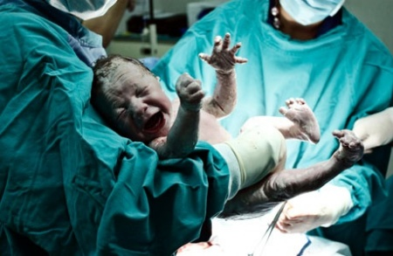
Каждая беременная женщина должна знать когда пережимают пуповину только что рожденному ребенку.

Slide 4
Немедленное пережатие пуповины - когда зажим накладывается на пуповину моментально после рождения ребенка, отделяя функционирующую плаценту и лишая ребенка около 30% от общего объема крови.
«Ранним» пережатием пуповины некоторые статьи определяют пережатие пуповины в течение одной минуты.
Отсроченное (позднее) пережатие пуповины: считается пережатие от 1 до трех минут.
Физиологическое (нормальное) пережатие пуповины - когда ребенок пережимает пупочные вену и артерии в различных местах своего тела после достижения оптимального объема крови, которая переливается в него. Это тот же процесс, который происходит у всех млекопитающих, рождающихся с пуповиной.

Slide 5
Пуповина и плацента-единый орган!

Slide 6
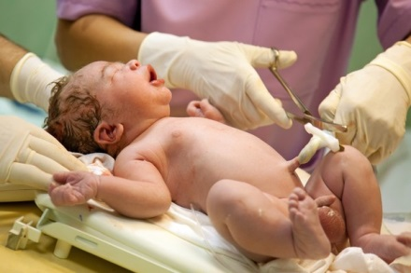
Всемирная организация здравоохранения рекомендует пережимать пуповину в период от 1-ой до 3-х минут жизни младенца.

Slide 7
СанПиН 2.1.3.2630-10 «Санитарно-эпидемиологические требования к организациям, осуществляющим медицинскую деятельность»
Через 1 минуту после рождения производят пережатие и пересечение пуповины. Перед наложением пластиковой скобы (или лигатуры) персонал проводит гигиеническую обработку рук. Место наложение зажима обрабатывается 70 % этиловым спиртом.

Slide 8
Раньше наши предки после рождения ребенка, плаценту вешали над колыбелью младенца в мисочке. Через некоторое время ее отрезали и закапывали. Над ней сажали березку если ребенок-девочка или дубок-для мальчика.

Slide 9
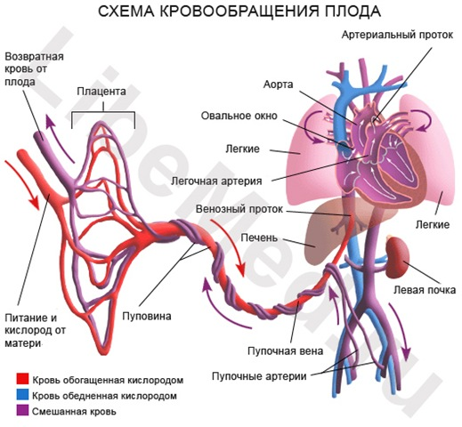

Slide 10
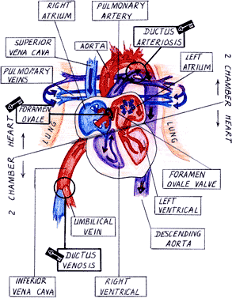
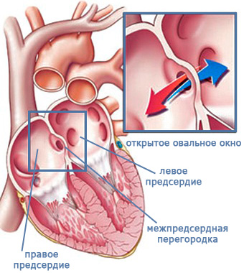
Сердце в период внутриутробного развития.

Slide 11
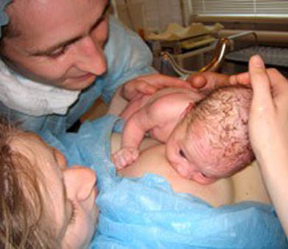
Счастливый малыш!

Slide 12
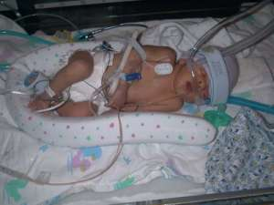
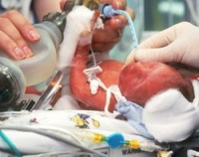
Критическая ситуация.

Slide 13
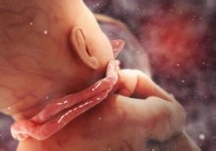
Обвитие и сдавление пуповины

Slide 14
Младенчество-время быстрого роста и развития мозга.

Slide 15
Уникальность пуповинной крови.

Slide 16
Простой, бесплатный и естественный способ подарить ребенку лучшее здоровье в первые минуты его жизни

Slide 17
Сократить риск анемии в дальнейшем

Slide 18
Улучшить обеспечение мозга кислородом

Slide 19
Сократить риск бактериальных инфекций

Slide 20
Стабилизировать уровень сахара в крови

Slide 21
Увеличить запасы стволовых клеток в организме

Slide 22
Улучшить рост органов

Slide 23
В нашей стране в 2011 году, был принят закон "Об основах охраны здоровья граждан в РФ". На данный момент, это основной закон, регулирующий вопросы здоровья и медицины в России. Во второй статье этого закона, есть определение: "Медицинское вмешательство - выполняемые медицинским работником по отношению к пациенту, затрагивающие физическое или психическое состояние человека и имеющие профилактическую, исследовательскую, диагностическую, лечебную, реабилитационную направленность виды медицинских обследований и (или) медицинских манипуляций, а также искусственное прерывание беременности".

Slide 24
Отсроченное пережатие пуповины -здоровый ребенок - счастливая семья.

